Slide 1
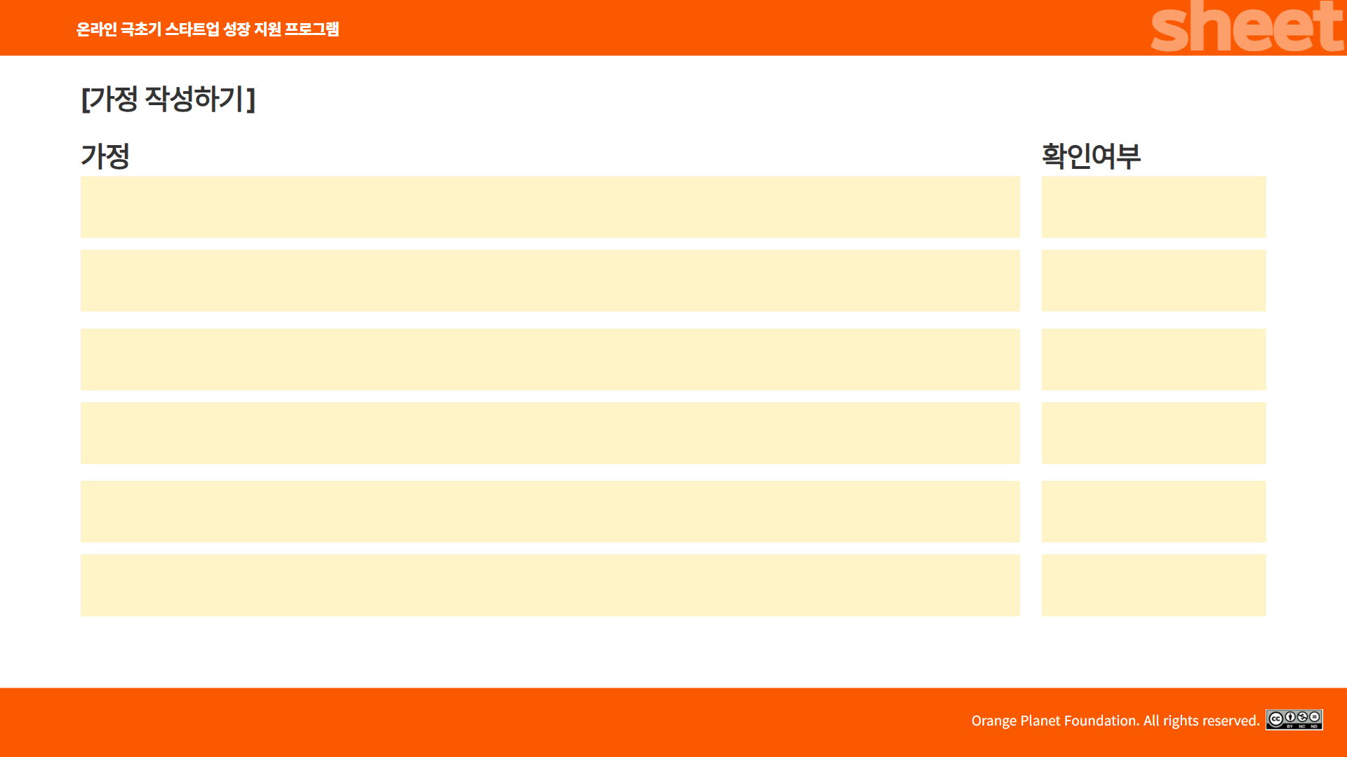
사람들은 자신의 소비 내역을 손쉽게 확인할 수는 있지만, 소비를 바로 절약할 방법은 모른다
O
MZ세대는 단순한 정보 제공보다 실천 유도형 콘텐츠(예: 챌린지, 미션 등)에 더 반응한다
O

Slide 2
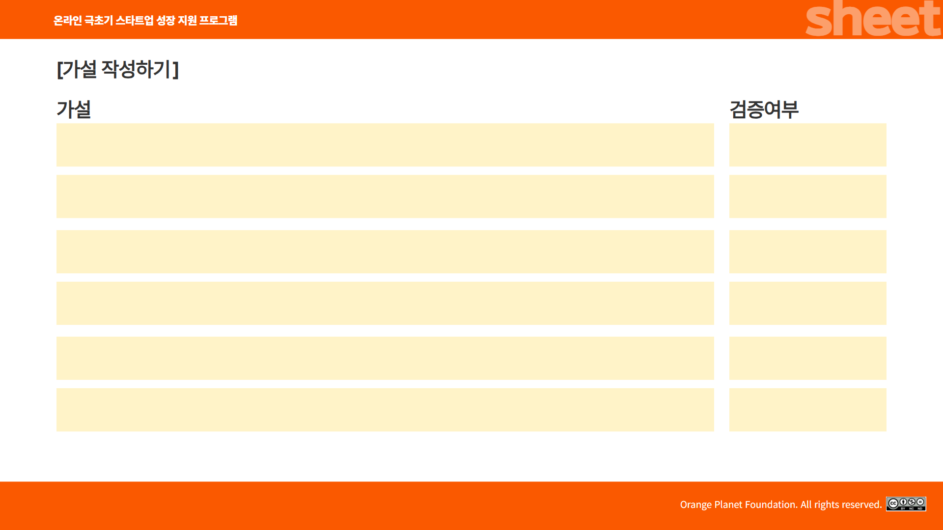
개인 소비내역에 대한 맞춤형 피드백을 제공하면, 돈 관리에 대한 인지도가 올라간다
X
절약, 투자, 금융교육 등은 실질적 동기부여와 맞춤형 피드백이 동반되어야 행동 변화로 이어진다.
X

Slide 3
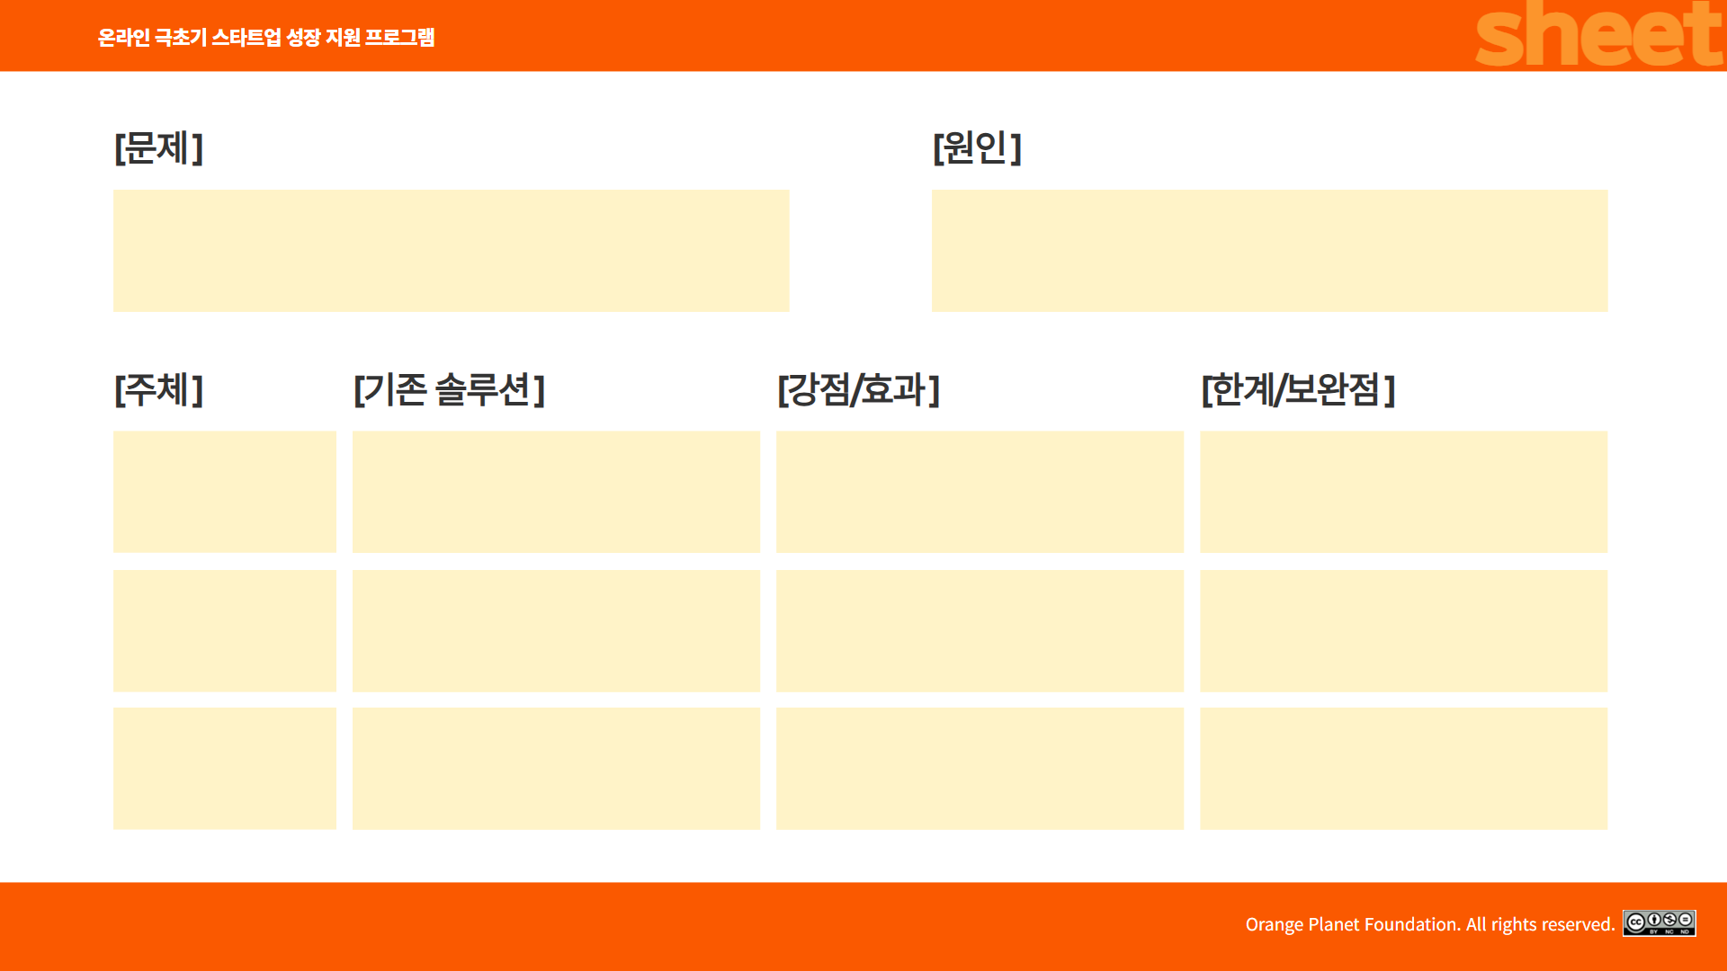
개인 소비내역에 대한 맞춤형 피드백을 제공하면, 돈 관리에 대한 인지도가 올라간다
개인 소비내역에 대한 맞춤형 피드백을 제공하면, 돈 관리에 대한 인지도가 올라간다
핀테크앱
(토스, 뱅크샐러드 등)
소비내역 집계
카드/계좌 연결 및 자동 분류
금융 상품 추천 등
다양한 금융 데이터(소비, 대출, 보험, 투자 등) 통합 관리 가능
자동화된 소비 분류 및 시각화
행동 변화 유도는 부족
교육이나 습관 개선은 부차적
소비자의 심리 분석 부재

Slide 4
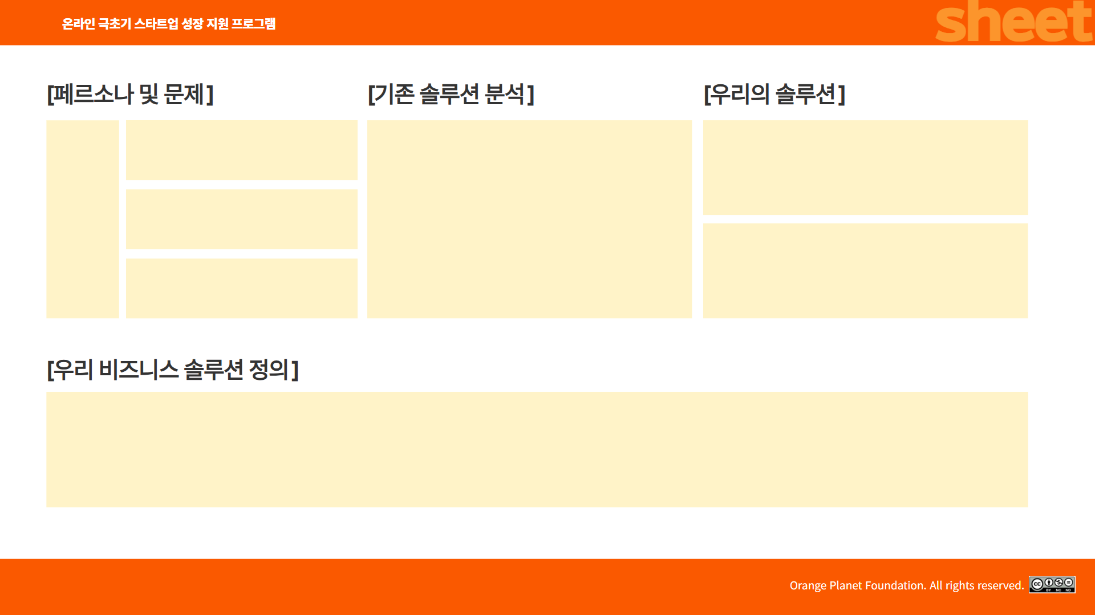
고객
= 문제당사자
=
사용자
=
소비습관을 고치고 싶지만 어디서부터 어떻게 해야 할지 모르는 사회초년생
소비내역 기반 → 개인 소비성향, 감정소비 패턴 분석하여 문제 인식 유도
소비 데이터 통합 및 시각화 (뱅크샐러드, 토스 등)
자동 가계부 생성으로 간편한 소비관리
일부 금융상품 추천 및 금융뉴스 제공
다양한 금융정보는 접하지만, 자신의 상황에 맞춘 맞춤형 금융 교육이 필요한 직장인
금융지식과 행동변화를 연결 → 금융교육을 '읽고 끝나는 것'이 아니라 작은 행동 변화(절약, 투자 시작)로 연결
기존 가계부 앱을 써봤지만, 습관 개선이나 금융지식 습득까지 이어지지 못한 대학생
소비내역 기반 '초개인화 금융 습관 교정'을 통해 절약과 투자 습관을 키워주는 에듀테크앱

